Slide 1





Khởi động
Khởi động

Slide 2





Cùng nhau khởi động cho bài học mới nhé, hãy giúp mẹ con sóc trả lời các câu hỏi để có thể nhặt hạt dẻ cho mùa đông nhé.

Slide 3
Trời bắt đầu trở lạnh, mẹ nghĩ chúng ta nên vào rừng nhặt một ít hạt dẻ để trữ cho mùa đông!
Vâng ạ! Bây giờ chúng ta hãy đi ngay thôi mẹ!

Slide 4
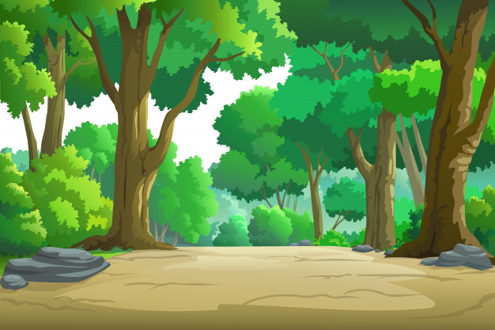








Next
2
3
1
4

Slide 6



Bài trước chúng ta học bài gì?
Loài chim của biển cả

Slide 7
Qua bài loài chim của biển cả em biết thêm điều thú vị gì?
Em biết thêm ngoài bay xa hải âu còn có thể bơi rất giỏi.

Slide 8
Cầu gì xa tít chân trời
Bảy màu rực rỡ không người nào qua
Là gì?
Cầu vồng

Slide 9
Em đã từng thấy cầu vồng chưa? Cầu vồng xuất hiện ở đâu?
Em đã từng thấy cầu vồng. Cầu vồng thường xuất hiện sau cơn mưa.

Slide 10


Bài 2: Bảy sắc cầu vồng

Slide 11


Giải câu đố
Cầu gì xa tít chân trời
Bảy màu rực rỡ không người nào qua?
(Là gì?)

Slide 12
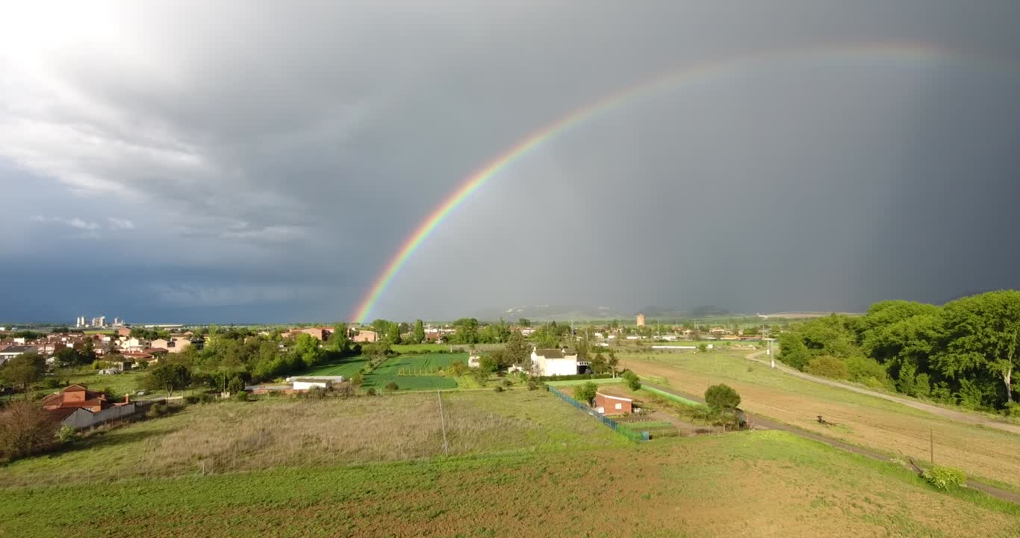

Slide 13






Slide 14






Lắng nghe đọc mẫu
TAY DÒ
TAI NGHE
MẮT DÕI

Slide 15


Slide 16
Bảy sắc cầu vồng
  (1) Vừa mưa lại nắng
  Hay có cầu vồng
  Bảy màu tươi thắm
  Bé mừng vui trông
  (3) Màu lam đám mây
  Màu chàm áo mẹ
  Màu tím hoa sim
  Bảy màu yêu thế.
  (2) Màu đỏ mặt trời
  Màu cam đu đủ
  Màu vàng cá bơi
  Lục kia màu lá
  (4) Cầu vồng ẩn hiện
  Rồi lại tan mau
  Đất trời bừng tỉnh
  Sau cơn mưa rào.
  (Ngọc Hà)

Slide 17



Luyện đọc từ khó
mưa rào
bừng tỉnh
ẩn hiện

Slide 18
2
Đọc
Bảy sắc cầu vồng
Vừa mưa lại nắng
Hay có cầu vồng
Bảy màu tươi thắm
Bé mừng vui trông
Màu đỏ mặt trời
Màu cam đu đủ
Màu vàng cá bơi
Lục kia màu lá
9
Màu lam đám mây
Màu chàm áo mẹ
Màu tím hoa sim
Bảy màu yêu thế.
Cầu vồng ẩn hiện
Rồi lại tan mau
Đất trời bừng tỉnh
Sau cơn mưa rào.
1
10
2
3
11
12
4
5
13
6
14
7
15
8
16
(Ngọc Hà)

Slide 19
2
Đọc
Vừa mưa lại nắng
Hay có cầu vồng
Bảy màu tươi thắm
Bé mừng vui trông.

Slide 20
2
Đọc
Bảy sắc cầu vồng
1
Vừa mưa lại nắng
Hay có cầu vồng
Bảy màu tươi thắm
Bé mừng vui trông.
Màu đỏ mặt trời
Màu cam đu đủ
Màu vàng cá bơi
Lục kia màu lá.
3
Màu lam đám mây
Màu chàm áo mẹ
Màu tím hoa sim
Bảy màu yêu thế.
Cầu vồng ẩn hiện
Rồi lại tan mau
Đất trời bừng tỉnh
Sau cơn mưa rào.
(Ngọc Hà)
2
4

Slide 21
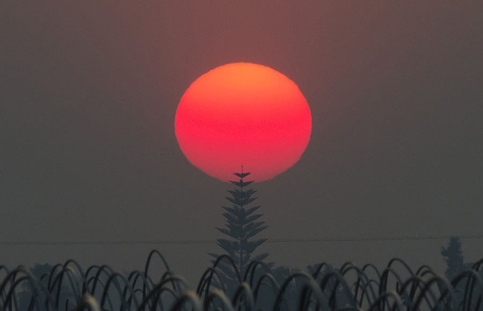
Màu đỏ mặt trời

Slide 22
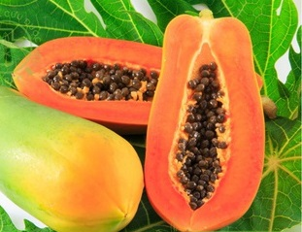
Màu cam đu đủ

Slide 23
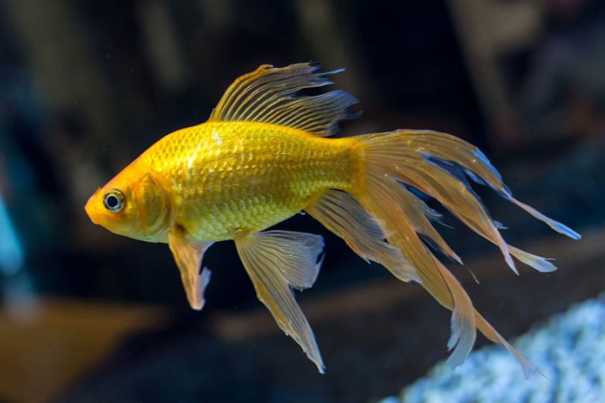
Màu vàng cá bơi

Slide 24
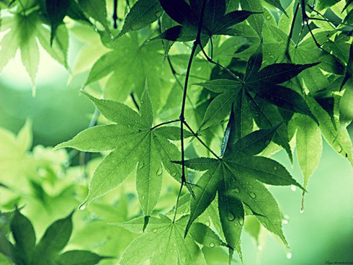
Lục kia màu lá

Slide 25
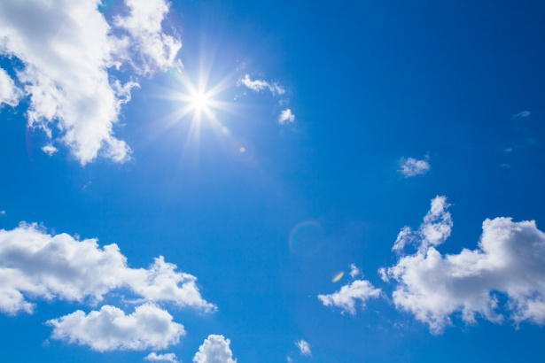
Màu lam đám mây

Slide 26
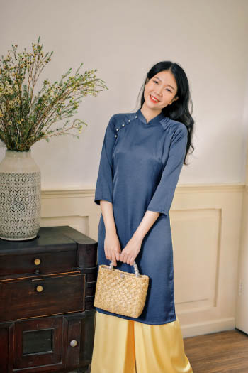
Màu chàm áo mẹ

Slide 27
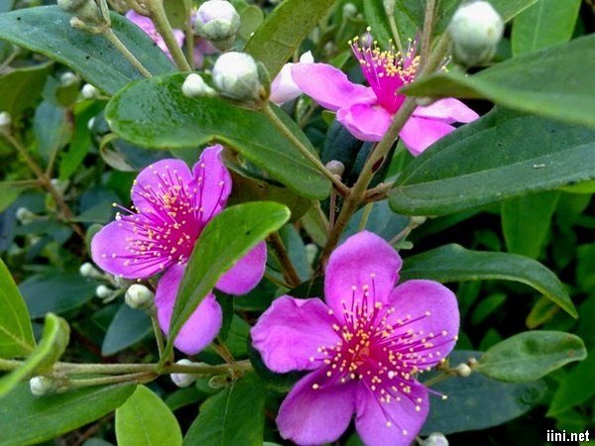
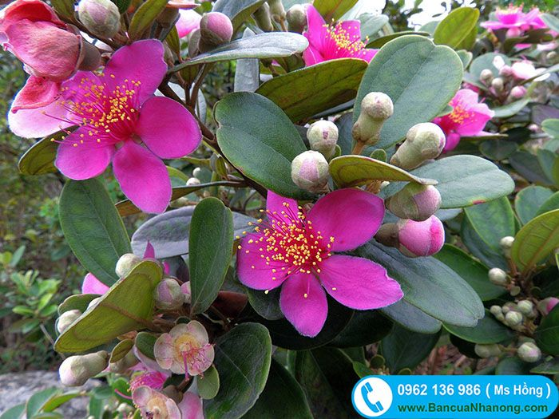
Màu tím hoa sim

Slide 28


Luyện đọc nhóm
Yêu cầu
- Phân công đọc theo đoạn
- Tất cả thành viên đều đọc
- Giải nghĩa từ cùng nhau

Slide 29



Luyện đọc toàn bài
Tiêu chí đánh giá
1
Đọc đúng
2
Đọc to, rõ
3
Ngắt, nghỉ đúng chỗ
4
Đọc và nhấn giọng
phù hợp

Slide 30



Slide 31
Tìm trong bài đọc những tiếng có vần ông, ơi, ưa
3

Slide 32
Bảy sắc cầu vồng
Vừa mưa lại nắng
Hay có cầu vồng
Bảy màu tươi thắm
Bé mừng vui trông
Màu đỏ mặt trời
Màu cam đu đủ
Màu vàng cá bơi
Lục kia màu lá
Màu lam đám mây
Màu chàm áo mẹ
Màu tím hoa sim
Bảy màu yêu thế.
Cầu vồng ẩn hiện
Rồi lại tan mau
Đất trời bừng tỉnh
Sau cơn mưa rào.
(Ngọc Hà)

Slide 33
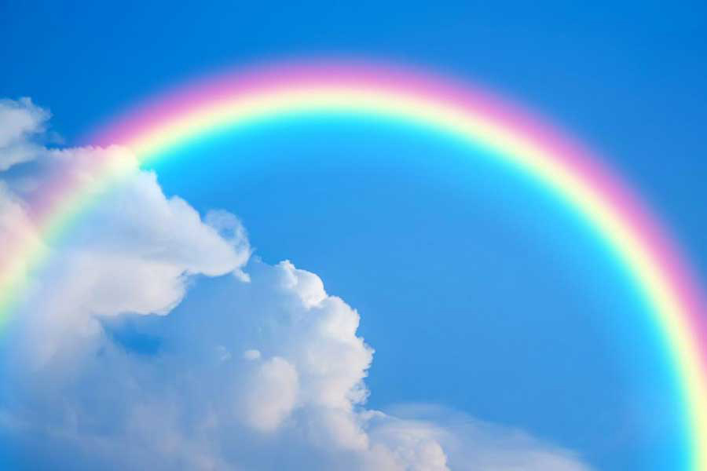
Trả lời câu hỏi
4
a
Cầu vồng thường xuất hiện khi nào?
Cầu vồng thường xuất hiện khi vừa mưa vừa nắng.

Slide 34

Trả lời câu hỏi
4
b
Cầu vồng có mấy màu? Đó là những màu nào?
Cầu vồng có 7 màu
Đỏ, cam, vàng, lục, lam, chàm, tím.

Slide 35
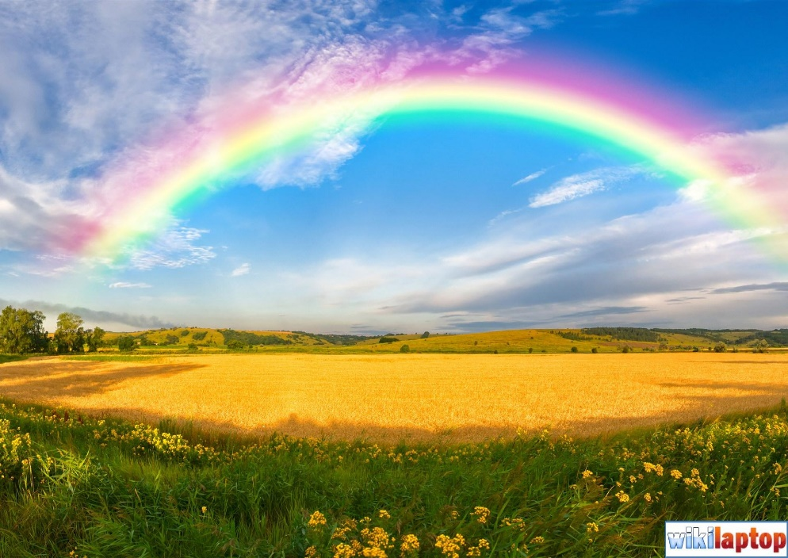
Trả lời câu hỏi
4
c
Câu thơ nào cho thấy cầu vồng thường xuất hiện và tan đi rất nhanh?
  Cầu vồng ẩn hiện
  Rồi lại tan mau

Slide 36

5
Học thuộc lòng một khổ thơ em thích
  (1) Vừa mưa lại nắng
  Hay có cầu vồng
  Bảy màu tươi thắm
  Bé mừng vui trông
  (3) Màu lam đám mây
  Màu chàm áo mẹ
  Màu tím hoa sim
  Bảy màu yêu thế.
  (2) Màu đỏ mặt trời
  Màu cam đu đủ
  Màu vàng cá bơi
  Lục kia màu lá
  (4) Cầu vồng ẩn hiện
  Rồi lại tan mau
  Đất trời bừng tỉnh
  Sau cơn mưa rào.

Slide 37
Viết vào vở tên bảy màu của cầu vồng theo thứ tự dưới đây
6
đỏ
cam
vàng
xanh lá
xanh lam
chàm
tím

Slide 38




